Slide 1
Disambiguazione delle specifiche:
Noi abbiamo implementato la base di dati in modo tale che ogni casella di ogni gioco diverso può avere un tempo massimo di risposta diverso.
I set di icone sono i gruppi di icone che vengono poi utilizzate dalle squadre nelle partite. Quindi un'icona di una squadra fa parte di un set di icone
Le icone delle squadre sono le pedine delle squadre sulle caselle.
Noi teniamo traccia solo della somma dei lanci di dadi ad ogni turno. Non salviamo i risultati specifici di ogni dado.
Turno è identificato con numero turno e l'identificatore di squadra. Ogni istanza corrisponde al turno di una specifica squadra.
Ogni quiz in un determinato gioco può avere il suo tempo massimo di risposta, e questo tempo dipende solo dal quiz e dal gioco.
L' entità "risposte utente" serve a salvare le consegne che ogni utente fa ad ogni turno (che contiene o le risposte ai quiz o il file di risposta al task).
Le risposte finali delle squadre a ogni turno sono selezionate dalle istanze di risposte utenti tramite l'associazione Scelta.
Squadre con lo stesso nome in sfide diverse non vengono considerate la stessa squadra.

Slide 2
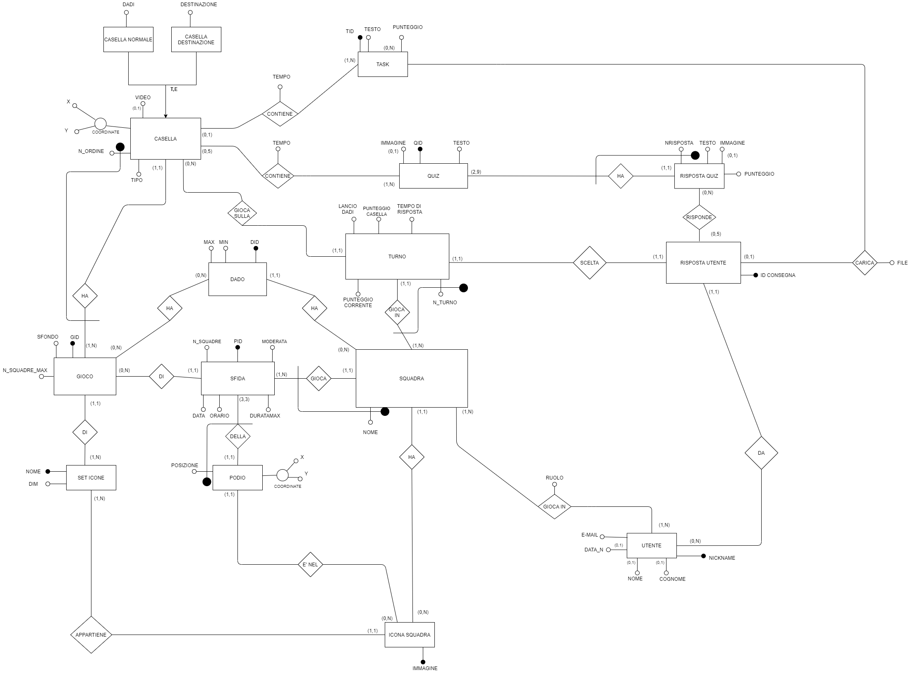

Slide 3
DOMINI (entità):
-Casella
-Coordinate.X = int
-Coordinate.Y = int
-N_Ordine = int (progressivo)
-Video = String (è un pathname)
-Tipo = String
-Casella Destinazione
-Destinazione = int
-Casella Normale
-Dadi = bool (ridondante)
-Dado
-DID = int
-Min = int (da 0 a 6)
-Max = int (da 0 a 6)
-Gioco
-GID = int
-Sfondo = string (è un pathname)
-NSquadreMax = int
-Sfida
-N_Squadre = int
-PID = int
-Moderata = bool
-Data/Orario = DATETIME
-DurataMax = TIME
-Squadra
-Nome=string
-Turno
-NTurno = int
-LancioDadi = int
-TempoRisposta = TIME
-PunteggioCorrente=int
-PunteggioCasella=int
-Quiz
-Immagine = string (è un pathname)
-QID = int
-Testo=string
-Risposta Utente
-ID Consegna = int (progressivo)
-Task
-Tid = int
-Testo=string
-Punteggio=int
-Risposta quiz
-NRisposta = int (progressivo)
-Immagine = string (è un pathname)
-Testo=string
-Punteggio=int
-Utente
-DataN = DATE
-Email=string
-Nome=string
-Cognome=string
-Nickname=string
-Podio
-Coordinate.X = int
-Coordinate.Y = int
-Posizione = {1, 2, 3}
-Icona Squadra
-Immagine = string (è un pathname)
-Set Icone
-Dim = double x double
-Nome=string
DOMINI (associazioni):
-L’attributo ‘Tempo’ dell’associazione ‘Contiene’ che va da ‘Casella’ a ‘Task’ è di tipo TIME.
-L’attributo ‘Tempo’ dell’associazione ‘Contiene’ che va da ‘Casella’ a ‘Quiz’ è di tipo TIME.
-L’attributo ‘File’ dell’associazione ‘Carica’ che va da ‘Turno’ a ‘Task’ è di tipo String (è un pathname).
-Il dominio dell’attributo ‘Ruolo’ dell’associazione ‘Gioca in’ che va da ‘Utente’ a ‘Squadra’ è {‘Coach’, ‘Caposquadra’, ‘Giocatore’}.

Slide 4
VINCOLI:
Il punteggio delle risposta dev’essere positivo se giusta e negativo o nullo se sbagliata.
Se una casella contiene uno o più Quiz, non potrà contenere Task e viceversa.
Un Utente non può partecipare a diverse squadre nella stessa Sfida.
All’interno di una squadra il ruolo di Coach o di Caposquadra può essere assunto da un unico giocatore.
I ruoli Coach e Caposquadra degli utenti possono essere assunti soltanto quando la sfida è moderata. Se non lo è, tutti gli utenti saranno Giocatori.
Per un determinato Gioco, le coordinate (X, Y) di Podio non possono coincidere con le coordinate
(X, Y) di una qualunque Casella dello stesso gioco.
Per ogni Gioco, ci sarà un’unica casella Podio con
posizione 1, una con posizione 2 e una con
posizione 3.
Icone squadra devono essere diverse per le
squadre nella stessa sfida.
- Il tempo massimo di risposta per un quiz dipende
solo dal gioco. Il quiz se si ripresenta in più caselle
dello stesso gioco deve avere lo stesso tempo
massimo di risposta.
Ogni Quiz dovrà prevedere di almeno una risposta corretta.
All’interno dello stesso gioco, le coordinate (x,y) devono essere diverse per ogni casella.
La dimensione delle icone in set icone deve essere uguale.
L’attributo Destinazione di Casella Destinazione dovrà essere compreso tra 0 e il N_Ordine della casella di ordine massimo.
In una consegna l’utente può rispondere o ai quiz o al task, ogni istanza di risposta utente o è associata a risposte quiz o a task.
Non ci devono essere due id consegne diverse che rappresentano la stessa consegna, ovvero stesso utente, stessa squadra, stesso turno, stesso quiz, stessa partita.
L’attributo MIN del Dado deve essere minore o uguale a MAX
Il numero di istanze dell'entità squadra collegate a un istanza dell'entità sfida non deve superare il numero indicato dall'attributo N_SQUADRE_MAX del gioco a cui appartiene la sfida.
COMMENTO:
Noi abbiamo elencato soltanto i vincoli che riguardano la base di dati e le informazioni che devono essere memorizzate nella base di dati.
(I gruppi che ci hanno valutato hanno consigliato di aggiungere vincoli che però a noi sembrano a livello applicativo)

Slide 5
MODELLO ER RISTRUTTURATO
ELIMINAZIONE GERARCHIE
Abbiamo tolto la gerarchia in casella eliminando i figli perché contenevano pochi attributi in più.
VARIE MODIFICHE
Rimosso DADI
Rimosso gli attributi composti COORDINATE e li abbiamo sostituiti con due attributi semplici X e Y
ANALISI DELLE RIDONDANZE
In turno PunteggioCorrente è ridondante perché sarebbe la somma dei PunteggioCasella della singola squadra nei turni
precedenti nella stessa sfida.

Slide 6
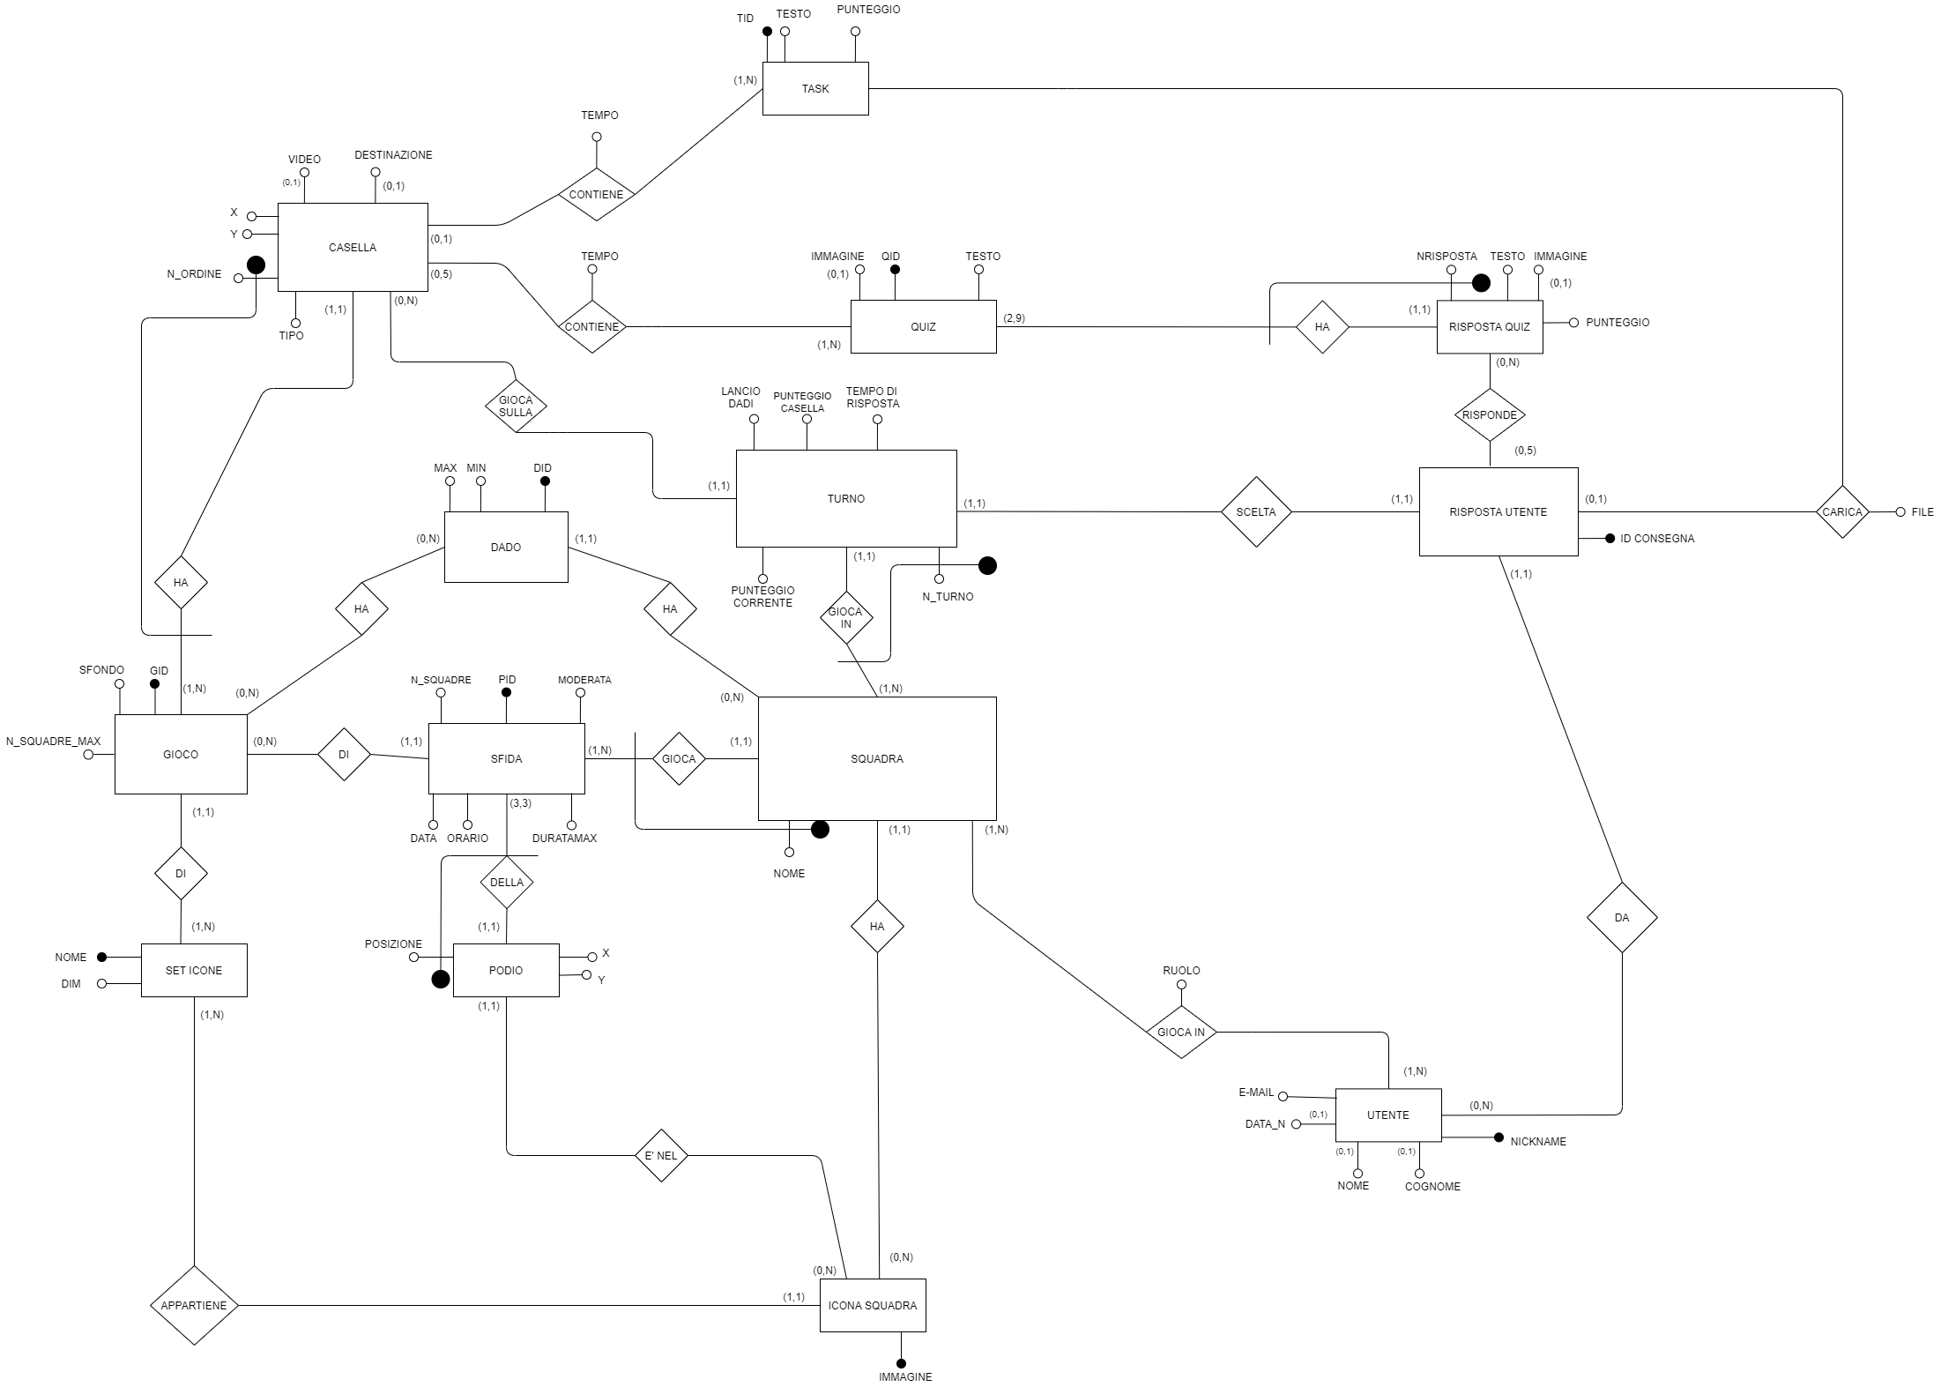
(0,N) DADI – SQUADRE ???

Slide 7
SCHEMA LOGICO
GIOCHI(GID, SFONDO, N_SQUADRE_MAX, SET_ICONA^{SET_ICONE}, NDADI)
SFIDE(PID, GIOCO^{GIOCO}, N_SQUADRE, DATA, ORARIO, DURATAMAX, MODERATA)
SQUADRE(NOME, PID^{SFIDE,} ICONA_SQUADRA^{ICONA_SQUADRA})
TURNI(N_TURNO, PID^{SQUADRE}, NOME^{SQUADRE}, TEMPO_DI_RISPOSTA, PUNTEGGIO_CASELLA, LANCIO DADI, PUNTEGGIO_CORRENTE, CONSEGNA_SQUADRA^{RISPOSTE UTENTI}, GID^{CASELLA}, N_Ordine^{CASELLA})
UTENTI (NICKNAME, NOME₀, COGNOME₀, DATA_N₀, E-MAIL)
SET_ICONE (DIM, NOME, SET_ICONA^{SET_ICONE})
DADI(MAX, MIN, DID, GID^{GIOCHI})
CASELLE(GID^{GIOCO}, N_Ordine, VIDEO₀, TIPO, X, Y, DESTINAZIONE₀, TASK₀^{TASK}, TEMPO_TASK₀)
QUIZ(QID, IMMAGINE, TESTO)
TASK(TID, TESTO, PUNTEGGIO)
PODIO(POSIZIONE, PID^{SFIDE}, X, Y, ICONA_SQUADRA^{ICONA_SQUADRA})
RISPOSTE UTENTI (ID CONSEGNA, UTENTE^{UTENTE}, TASK₀^{TASK}, FILE₀)
RISPOSTE QUIZ (NRISPOSTA, QID^{QUIZ}, TESTO, IMMAGINE₀, PUNTEGGIO)
GIOCA_IN(EMAIL^{UTENTI}, NOME^{SQUADRE}, PID^{SQUADRE}, RUOLO
ICONA_SQUADRE(IMMAGINE,)
DADI_SQUADRE(DID^{DADI,} NOME^{SQUADRE}, PID^{SQUADRE})
QUIZ_CASELLE(GID^{CASELLA}, N_Ordine^{CASELLA}, QUIZ^{QUIZ}, TEMPO_QUIZ)
UTENTI_QUIZ(ID CONSEGNA^{RISPOSTE UTENTI}, NRISPOSTA^{RISPOSTE QUIZ}, QID^{RISPOSTE_QUIZ})
* RELAZIONI nate dalle associazioni MOLTI a MOLTI

Slide 8
TURNI(N_TURNO, PIDSQUADRE, NOMESQUADRE, TEMPO_DI_RISPOSTA, PUNTEGGIO_CASELLA, LANCIO DADI, PUNTEGGIO_CORRENTE, CONSEGNA_SQUADRARISPOSTE UTENTI, GIDCASELLA, N_OrdineCASELLA)
SI_TROVA_IN (N_TURNO, NOME, PID, N_ORDINE, GID, PUNTEGGIO_CASELLA)
TURNI( N_TURNO
STO SPERIMENTANDO

Slide 9
NORMALIZZAZIONE
GIOCHI
GID -> SFONDO
GID ->N_SQUADRE_MAX
GID -> SET_ICONA
SQUADRE
NOME, PID -> ICONA_SQUADRA
PID , ICONA_SQUADRA -> NOME
CASELLA
GID, N_ORDINE -> TIPO, X , Y, TASK, QUIZ, TEMPO_TASK, VIDEO, DESTINAZIONE (DESTINAZIONE dovrebbe essere composto da due attributi)
QUIZ_CASELLA
GID, N_ORDINE -> QID
QID, GID -> N_ORDINE NON VALE
GID -> TEMPO_QUIZ ?
SET_ICONE
NOME -> DIM
ICONA SQUADRE
IMMAGINE -> SET_ICONE
TURNI(N_TURNO, PID, NOME_SQUADRA, TEMPO_DI_RISPOSTA, PUNTEGGIO_CASELLA, LANCIO DADI, PUNTEGGIO_CORRENTE, CONSEGNA_SQUADRA, GIDCASELLA, N_OrdineCASELLA)
N_TURNO, PID -> NOME_SQUADRA NON VALE
N_TURNO, PID, NOME_SQUADRA -> TEMPO_DI_RISPOSTA
N_TURNO, PID, NOME_SQUADRA -> LANCIO DADI
N_TURNO, PID, NOME_SQUADRA -> PUNTEGGIO_CORRENTE
N_TURNO, PID, NOME_SUQADRA -> CONSEGNA_SQUADRA
N_TURNO, PID, NOME_SQUADRA -> N_ORDINE, GID
PID -> GID

Slide 10
TASK
TID -> PUNTEGGIO
TID -> TESTO
TESTO -> PUNTEGGIO
TESTO -> TID
QUIZ
QID -> IMMAGINE
QID -> TESTO
TESTO -> IMMAGINE
TESTO -> QID
DADI
DID -> PID
DID -> MIN
DID-> MAX
DID -> NOME
SFIDE
PID -> GIOCO
PID -> N_SQUADRE
PID -> DATA
PID -> ORARIO
PID -> DURATAMAX
PID -> MODERATA
GIOCA_IN
NICKNAME NOME PID -> RUOLO
RISPOSTE_UTENTI
ID_CONSEGNA -> UTENTE
ID_CONSEGNA -> TASK
ID_CONSEGNA -> FILE
UTENTI
EMAIL -> NICKNAME, COGNOME, DATA_N, NOME
PODIO
POSIZIONE PID -> X, Y, ICONA_SQUADRA
UTENTI_QUIZ
Non ci sono dipendenze funzionali
DADI_GIOCHI
Non ci sono dipendenze funzionali

Slide 11
RISPOSTE QUIZ
RISPOSTE QUIZ (NRISPOSTA, QIDQUIZ, TESTO, IMMAGINE0, PUNTEGGIO)
NRISPOSTA, QID -> PUNTEGGIO
NRISPOSTA, QID -> TESTO
NRISPOSTA, QID -> IMMAGINE
TURNI
N_TURNO, PID, NOME -> TEMPO_DI_RISPOSTA
N_TURNO, PID, NOME -> PUNTEGGIO_CASELLA
N_TURNO, PID, NOME -> LANCIO DADI
N_TURNO, PID, NOME -> PUNTEGGIO_CORRENTE
N_TURNO, PID, NOME -> CONSEGNA_SQUADRA
N_TURNO, PID, NOME -> N_ORDINE
N_TURNO, PID, NOME -> GID
PID -> GID
CONSEGNA_SQUADRA->NOME, PID, TEMPO_DI_RISPOSTA, PUNTEGGIO_CASELLA, PUNTEGGIO_CORRENTE, LANCIO_DADI, N_TURNO, GID, N_ORDINE

Slide 12
DECOMPOSIZIONE
TURNI sarebbe da decomporre in PID_GID e TURNO_SQUADRA
PID_GID(PID, GID^{GIOCO} ) *(E’ l’equivalente di SFIDE, quindi non servirebbe neanche creare PID_GID)
TURNO_SQUADRA(N_TURNO, PID^{SQUADRE}, NOME^{SQUADRE}, TEMPO_DI_RISPOSTA, PUNTEGGIO_CASELLA, LANCIO DADI, PUNTEGGIO_CORRENTE, CONSEGNA_SQUADRA^{RISPOSTE UTENTI}, N_Ordine^{CASELLA} )
COMMENTO
Dopo aver trovato tutte le dipendenze funzionali delle nostre relazioni abbiamo scoperto nuove chiavi alternative come
EMAIL per UTENTI oppure ID_CONSEGNA per TURNI.
Inoltre abbiamo scoperto che la relazione TURNI non era normalizzata visto che conteneva la dipendenza PID -> GID, visto che PID non è una chiave per TURNI.
In ogni caso lasciamo lo schema così perché GID e N_ORDINE sono chiavi esterne quindi preferiamo inserire entrambi gli attributi della chiave esterna in TURNI.

Slide 13
WORKLOAD
1. Determinare l’identificatore dei giochi che coinvolgono al più quattro squadre e richiedono l’uso di due dadi
SELECT gid
FROM GIOCO JOIN dadi_giochi ON gioco.gid = dadi_giochi.gid
WHERE N_Squadre_max <= 4
GROUP BY gid
HAVING COUNT(did)=2
Aggiungere un attributo in GIOCHI che indichi il numero di dadi utilizzati in quel gioco
SELECT gid
FROM gioco
WHERE ndadi=2 AND nsquadremax<=4
2. Determinare l’identificatore delle sfide relative a un gioco A di vostra scelta (specificare direttamente l’identificatore nella richiesta) che, in alternativa: o hanno avuto luogo a gennaio 2021 e durata massima superiore a 2 ore, o o hanno avuto luogo a marzo 2021 e durata massima pari a 30 minuti.
SELECT pid
FROM sfide
WHERE gid=A AND data BETWEEN 01-01-2021 AND 31-01-2021 AND duratamax > 2
UNION
SELECT pid
FROM sfide
WHERE gid=A AND data BETWEEN 01-03-2021 AND 31-03-2021 AND duratamax = 0.5
3. Determinare le sfide, di durata massima superiore a 2 ore, dei giochi che richiedono almeno due dadi. Restituire sia l’identificatore della sfida sia l’identificatore del gioco
SELECT pid, gid
FROM gioco JOIN sfida ON …
WHERE n_dadi > 2 AND duratamax > 2
Aggiungere attributo (ridondante) n_dadi in SFIDE

Slide 14
PROGETTO FISICO
QUERY 1
Indici candidati su GIOCHI per ndadi o nsquadremax. Il fattore booleano per ndadi è una uguaglianza quindi probabilmente avrà un fattore di selettività più piccolo.
QUERY 2
Indici candidati su SFIDE per gid, data, duratamax. Si dovrebbe selezionare l’indice con condizione più selettiva.
QUERY 3
Indici candidati su SFIDE per ndadi, duratamax. Duratamax è gia presente in due query quindi potrebbe essere vantaggioso inserirlo come condizione per l’indice.
→ se creiamo più di un indice conviene clusterizzare l’indice relativo alla
condizione meno selettiva (maggior vantaggio)

Slide 15
INTERROGAZIONI
Determinare i giochi che contengono caselle a cui sono associati task
SELECT gid
FROM giochi
WHERE task IS NOT IN (SELECT gid FRΟΜ caselle WHERE task IS NULL)
Determinare i giochi che non contengono caselle a cui sono associati task
SELECT gid
FROM giochi
WHERE gid IS NOT IN
(SELECT gid
FROM caselle
WHERE task IS NOT NULL)
Determinare le sfide che hanno durata superiore alla durata media delle sfide relative allo stesso gioco.
SELECT pid
FROM Sfide AS S
WHERE duratamax >
(SELECT AVG(duratamax)
FROM Sfide
WHERE gid = S.gid
GROUP BY pid)

Slide 16
La definizione di una vista che fornisca alcune informazioni riassuntive per ogni gioco: il numero di sfide relative a quel gioco disputate, la durata media di tali sfide, il numero di squadre e di giocatori partecipanti a tali sfide, i punteggi minimo, medio e massimo ottenuti dalle squadre partecipanti a tali sfide;
CREATE VIEW infoGiochi AS
SELECT COUNT(PID), AVG(duratamax), SUM(N_Squadre), COUNT(EMAIL)
FROM Sfide JOIN GIOCA_IN ON Sfide.PID = GIOCA_IN.PID
WHERE Sfide.Data <= CURRENT_DATA AND Sfide.Orario <= CURRENT_TIME
GROUP BY GID
HAVING
SELECT COUNT(Pid), AVG(durata), N_Squadre, COUNT(EMAIL), MIN(), AVG(), MAX()
GROUP BY Gid, Pid
Secondo me bisogna inserire un attributo PUNTEGGIO_FINALE in squadra o spostare il punteggio in squadra

Slide 17
FUNZIONI
Funzione che realizza l’interrogazione 2b in maniera parametrica rispetto all’ID del gioco;
2. Funzione di scelta dell’icona da parte di una squadra in una sfida: possono essere scelte solo le icone corrispondenti al gioco cui si riferisce la sfida che non siano già state scelte da altre squadre
TRIGGER
Verifica del vincolo che nessun utente possa partecipare a sfide contemporanee;
Mantenimento del punteggio corrente di ciascuna squadra in ogni sfida e inserimento delle icone opportune nella casella podio.

Slide 18
THINGS TO DO
PUNTEGGIO CORRENTE magari va in squadra
TEMPO di TASK e QUIZ magari vanno spostate in GIOCO
CARDINALITA' TASK da aggiungere
EMAIL come CHIAVE
DESTINAZIONE in casella come CHIAVE ESTERNA DELLA STESSA RELAZIONE
Aggiungere a SFIDA un attributo FINITO che dice se una sfida è conclusa, e anche un attributo che dice la data e ora di fine partita
Mettere cardinalità nuove per dadi: (1,1) da dado a gioco e (0,n) da dado a squadra
Nel gioco può essere presente un elemento aleatorio, in particolare si possono associare al gioco un certo numero di dadi (anche zero) ognuno dei quali ha un punteggio minimo e un punteggio massimo (non superiore a sei)
il punteggio che si ottiene rispondendo alle domande/al task posti sulla casella può modificare il numero di dadi a disposizione della squadra
Ogni squadra inizia infatti il gioco con un certo numero di dadi a disposizione e questo può essere modificato nel corso della partita
PROVA

